Slide 1

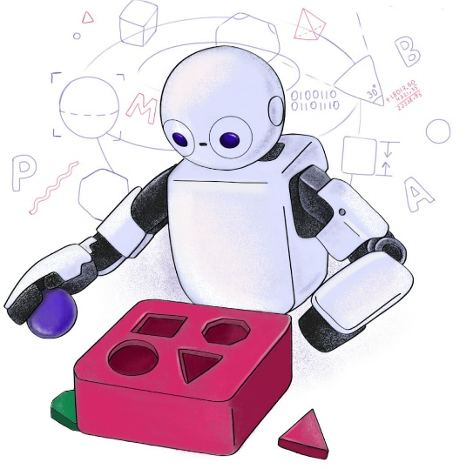

TP557 - Tópicos avançados em IoT e Machine Learning: Regressão com DNNs (Parte II)
Felipe Augusto Pereira de Figueiredo
felipe.figueiredo@inatel.br

Slide 2
O que vamos ver?
Anteriormente, vimos através de um exemplo simples como usar a biblioteca TensorFlow para criar uma rede neural e resolver um problema de regressão, ou seja, ajuste de curva.
O objetivo era ter um contato inicial com a biblioteca e seus princípios básicos de funcionamento.
Nesse tópico, vamos estender o que vimos anteriormente para um problema mais prático de regressão usando uma base de dados do mundo real.

Slide 3
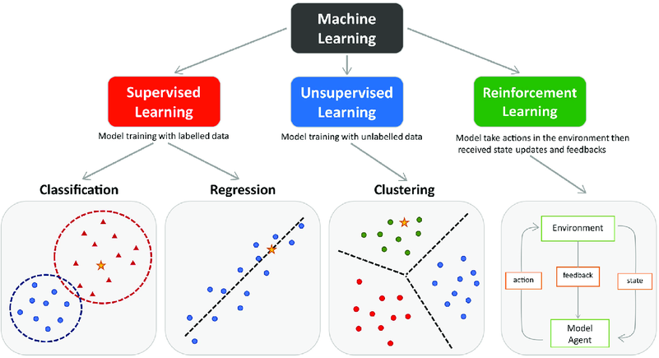
Tipos de aprendizado
Antes de entrarmos na regressão propriamente dita, vamos entender um pouco sobre as formas como os algoritmos de ML aprendem e as arquiteturas que podemos encontrar.
Podemos agrupar os algoritmos de ML através da forma como eles aprendem:
Aprendizado supervisionado
Aprendizado não-supervisionado
Aprendizado por reforço
Existem outros, mas esses são os três mais conhecidos.

Slide 4

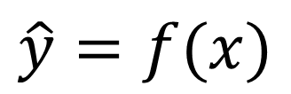

Aprendizado supervisionado
O modelo é treinado usando um conjunto de dados que contém exemplos de entrada (também conhecidos como atributos) junto com as saídas correspondentes (rótulos ou respostas corretas).
O objetivo é que o modelo aprenda a mapear as entradas para as saídas corretas, de modo que ele possa fazer predições precisas em novos dados para os quais as saídas corretas não são conhecidas (i.e., generalização).
$$x$$
Algoritmo de aprendizado supervisionado
$$\hat{y}=f(x)$$
$$y$$

Slide 5


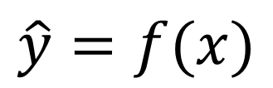

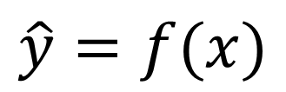

Aprendizado supervisionado
O termo supervisionado reflete o fato de que durante o treinamento, o modelo é guiado ou supervisionado pelos rótulos para aprender a mapear as entradas para as saídas desejadas.
Algoritmos de aprendizado supervisionado são frequentemente usados em tarefas como classificação (atribuir uma categoria ou classe a uma entrada) e regressão (predizer um valor numérico).
Regressão
$$x$$
Algoritmo de aprendizado supervisionado
$$\hat{y}=f(x)$$
$$y$$
Valores contínuos
Classificação
$$x$$
Algoritmo de aprendizado supervisionado
$$\hat{y}=f(x)$$
$$y$$
Valores discretos (classes)

Slide 7


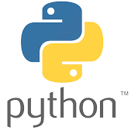

Exemplo
xxxxxxxxxxxxxxx
Notes:
https://colab.research.google.com/github/zz4fap/tp557-iot-ml/blob/master/examples/Regressão_com_DNNs.ipynb

Slide 8
Atividades
Quiz: “TP557 – Regressão com DNNs (Parte II)”.
Exercício:
Notes:
https://colab.research.google.com/github/zz4fap/tp557-iot-ml/blob/master/exercises/Exercício_sobre_regressão_com_DNNs.ipynb

Slide 9
Perguntas?

Slide 10
Obrigado!

